Slide 1
2. Procesos
Hoy hablaremos de la necesidad y herramientas de sincronización.
Existen varios conceptos y elementos que implementan la sincronización bajo distintas situaciones.
Este es uno de los temas fundamentales del curso.

Slide 2
2. Procesos
Recordemos los problemas que vimos cuando hablamos de las syscalls:
Había un orden no especificado de ejecución entre los distintos procesos/threads
La forma de ordenar los procesos era muy primitiva: wait() y exit()
Miremos el ejemplo pthreads2.c …

Slide 3
2. Procesos
Qué podemos utilizar para sincronizar procesos y ordenar la ejecución?
Cuáles son las distintas situaciones y formas en las que se quisiera poder organizar la ejecución?
El objetivo es sacarle el mayor provecho a la concurrencia, pero sin afectar la lógica de los programas.
Usaremos threads.

Slide 4

2. Procesos
En el caso del ejemplo pthreads2.c
La ejecución del código de los threads no tiene un orden específico.
A distintas ejecuciones, el orden del código se altera.
Específicamente se refiere a que hay un interleaving de las operaciones en el código.
Qué podría pasar con ?

Slide 5
2. Procesos
Interleaving
Thread A
Qué efecto tiene?
Thread B

Slide 6
2. Procesos
Se presentan lo que ya habíamos nombrado hace un par de sesiones: Race Conditions
Las Race Conditions representan una dependencia de las salidas de una operación en base al orden temporal de ejecución de las instrucciones internas sin control por parte del programador.

Slide 7
2. Procesos
Analicemos un poco más en qué ”falla” el diseño propuesto, las salidas esperadas y los elementos a controlar para obtener una correcta ejecución sobre pthreads2.c
<INSERTE DISCUSION AQUÍ>

Slide 8
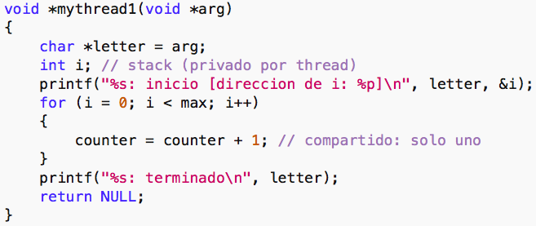
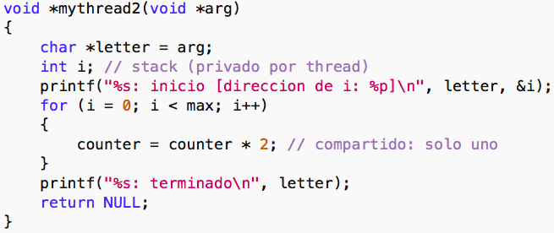
2. Procesos
Supongamos que ahora las funciones de los threads cambian:
Qué resultado(s) entregaría el programa al imprimir counter (con max = 2)?
Thread 1
Thread 2

Slide 9
2. Procesos
Sección crítica (o cítrica, SC)
Se refiere a una región de memoria de acceso compartido sobre la que trabaja código. Requiere que únicamente un proceso o thread esté trabajando sobre dicha región al mismo tiempo.
Se deduce de la necesidad de mecanismos para asegurar que el acceso sea secuencial y único a dicha región de memoria.

Slide 10
2. Procesos
Se desprenden los siguientes conceptos de la definición de SC:
Exclusión mutua: a lo más un thread/proceso está en su SC.
Progreso: al menos un thread/proceso puede entrar a su SC. Si no hay threads/procesos en su SC y alguno(s) quiere(n) entrar, deben decidir cuál en un tiempo acotado.
Ausencia de inanición: Si un thread/proceso quiere entrar a su SC, podrá hacerlo después de un tiempo acotado.

Slide 11
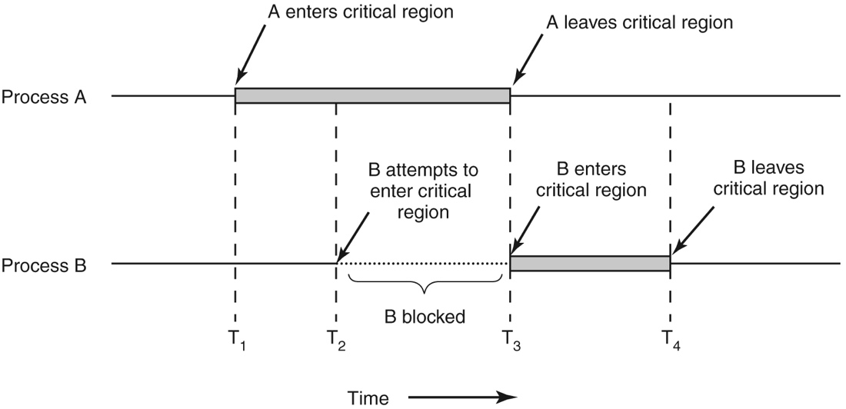
2. Procesos
Ejecución deseada con acceso controlado a la SC

Slide 12
2. Procesos
Algunas opciones:
Eliminar las interrupciones (hecho desde el SO) https://stackoverflow.com/questions/41859005/how-to-disable-interrupt-in-a-c-program-in-linux
Lock (spinlock – ver spinlock.c)
Turn (Algoritmo de Peterson para dos threads – ver turn.c)
Problemas?

Slide 13
2. Procesos
RIESGO DE COLGARSE
En el caso de la deshabilitación de las interrupciones, si por A o B motivo no se vuelven a habilitar posterior a la ejecución de la SC, la CPU queda asignada al proceso actual sin poder cambiarse a otro.

Slide 14
2. Procesos
BUSY WAITING
En el caso de los spinlocks y el algoritmo de Peterson, la espera se hace mediante un ciclo while. Eso significa que la CPU está evaluando las variables de sincronización, pero sin avanzar en el procesamiento.

Slide 15
2. Procesos
ATOMICIDAD
Nada asegura que los cambios en los valores que sincronizan trabajen atómicamente
Sincronización podría fallar si es que hay interleaving a nivel de instrucciones que la controlan
Se requieren instrucciones atómicas (a nivel de HW):
test_and_set
compare_and_swap

Slide 16
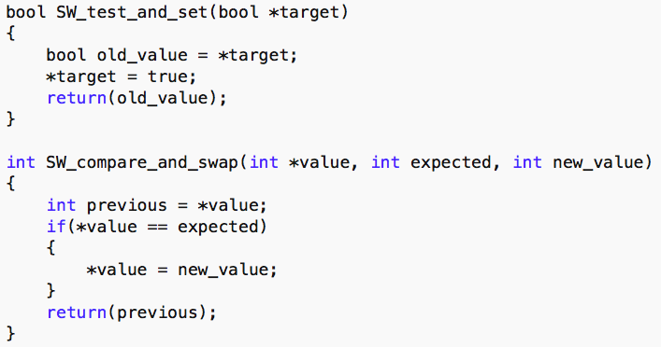
2. Procesos
Ejercicio: Utilizar éstas funciones en los códigos spinlock.c y turn.c

Slide 17
2. Procesos
Próxima clase hablaremos de abstracciones que implementan éstas herramientas por software.

